Slide 1
YEG DX
講習会
令和４年度 日本ＹＥＧ DX担当理事 山中 白
Notes:
それでは、YEG DX講習会を始めます。

Slide 2
DX
よく分からん！
Notes:
DXってよくわからんって人がほとんどだと思います。そんなかた

Slide 3
DXいいね！
Notes:
この講習会ではDX分かった！いいね！と思っていただける話をしていこうと思います。

Slide 4
DXを学ぶ
理由
Notes:
さて、まずは青年経済人がDXを学ぶ理由は何でしょうか？

Slide 5
バックオフィスの
デジタル化が
急務かつ絶対
Notes:
DXの入り口に立つためのバックオフィスのデジタル化が急務かつ絶対だからです。それは次の二つの制度が理由です。

Slide 6
インボイス
2023年11月～
Notes:
2023年11月から開始が予定されているインボイス制度

Slide 7
電子帳簿保存法2022年1月～
猶予有？
Notes:
そして2年間の猶予？がある電子帳簿保存法です。 この二つ、初めて聞いたという方、かなり危ないです。ぜひ制度の詳細調べてみてください。

Slide 8
DXをするにあたり
最初にやるべきこと
Notes:
この二つの対応が急務の中、DXをするにあたり優先順位が高い、最初にやるべきことは何でしょうか？

Slide 9
紙→デジタル
実はスキャナ重要！
Notes:
それは、紙の資料をデジタル化していくということです。

Slide 10
富士フイルム
ビジネスイノベーション
DocuWorks
DocuWorks トレイ
FAXと社内書類配布の電子化
Notes:
それは、紙の資料をデジタル化していくということです。

Slide 11
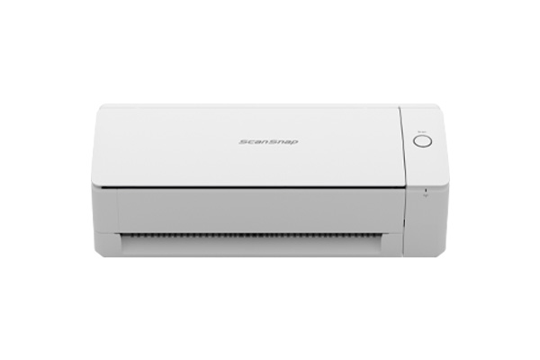
PFU ScanSnap iX1300
Notes:
それは、紙の資料をデジタル化していくということです。

Slide 12
紙
参加FAX
理事会資料
Notes:
YEG活動で当てはめてみると、例えば例会の参加申し込みFAX、理事会資料など紙での出力はしていないでしょうか？ 今後のDX活動では、紙からデジタルという流れになってきますので、最初からデジタルデータやツールを使ったほうが早いという話になります。

Slide 13
YEG活動で
DX練習
Notes:
まずは、YEG活動でDXの練習や勉強をしてみてはいかがでしょうか？
そのためのツールが日本YEGには準備されています。

Slide 14
日本YEGに
かかせない
３つのツール
Notes:
現在日本YEGにはかかせない３つのツールがあります。

Slide 15
AT
大会登録システム
ZOOM
Notes:
エンジェルタッチ、大会登録システム、ZOOMです。

Slide 16
ＹＥＧ活動
時間の
短縮
Notes:
これらのツールは、ＹＥＧ活動時間の短縮。

Slide 17
ＹＥＧ活動の
知識共有
Notes:
ＹＥＧ活動の知識共有

Slide 18
資料配布や事前協議
ＷＥＢ総会など
労力削減
Notes:
資料配布や事前協議、ＷＥＢ総会などの労力削減が可能となります。

Slide 19
ＳＮＳじゃ
だめなの？
Notes:
よく言われることなのですが、ＬＩＮＥやfacebookなどのＳＮＳではだめなのでしょうか？

Slide 20
TPO
Notes:
併用して使用されると良いと思います。それぞれのメリットがありますので、時と場合によって使い分けができると効率が良いのではないでしょうか。逆にどちらかだけと縛るのも効率的かつ合理的ではないと考えます。

Slide 21
AT
大会登録システム
ZOOM
Notes:
きょうは３つのツールのちょっとしたポイントを説明させていただきます。

Slide 22
ATスゴ技集
Notes:
おそらく本日は、AT使ったことがあることが多いので、今日はATのスゴ技集

Slide 23
最初は
スケジュール
Notes:
ATの初心者講習会でまず機能として使うのは、絶対スケジュールです。

Slide 24
何回でも
回答できる
Notes:
スケジュールは変更が楽で、回答する側も何回も回答の変更が可能だからです。まずは操作になじんでいただくようにしましょう。

Slide 25
気になったらマイリスト
Notes:
気になるジョブはマイリストに追加してください

Slide 26
トップページで
すぐ見れる。
更新したら分かる
Notes:
マイリストに登録するとトップページですぐ見ることができます。また更新したらわかります。

Slide 27
スマホの場合
1クリックでＡＴにつながる
ホーム画面に追加
が便利

Slide 28
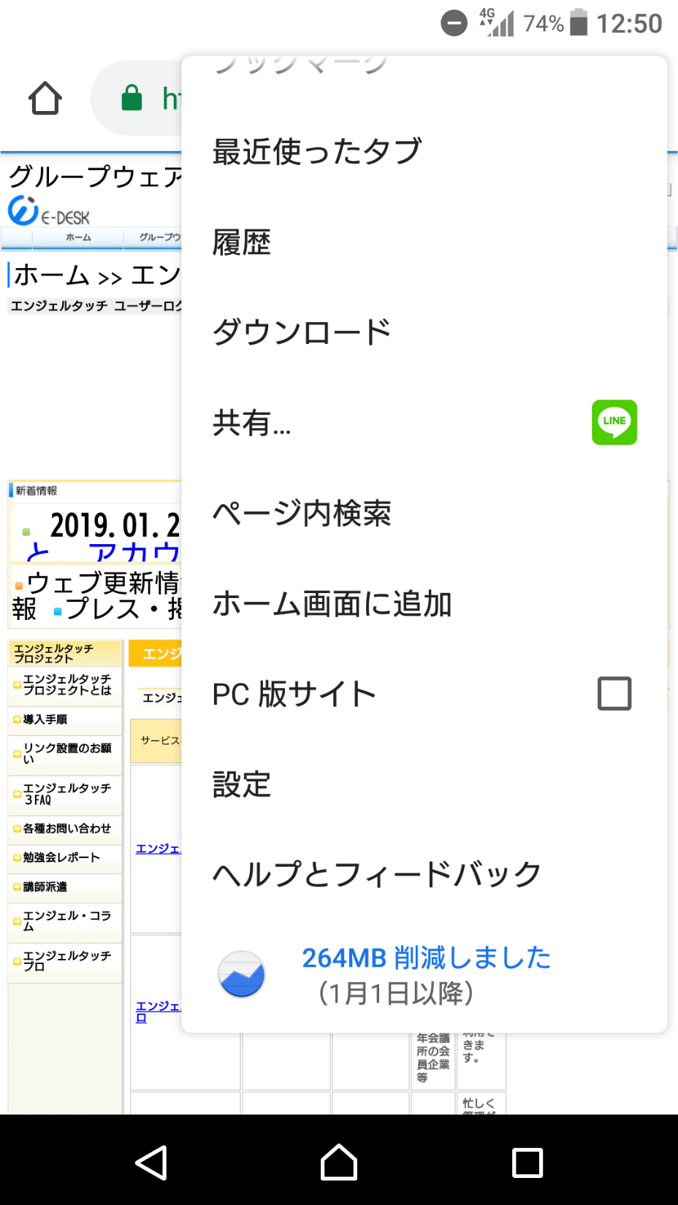
アンドロイド
右上の→≡
を押すと
ホーム画面に追加が出ます。

Slide 29
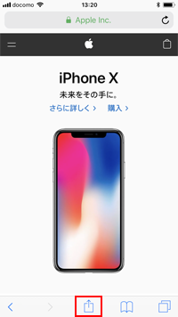
iphone
下の□に↑が飛び足しているところをクリック

Slide 30
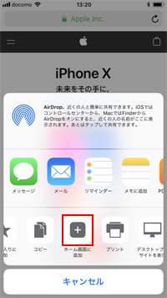
iphone
ホーム画面に追加をクリック

Slide 31
Googleカレンダーにスケジュールがシェアできる
→ＷＥＢサイトに貼れる！

Slide 32
ここをクリック

Slide 33
②保存をクリック
①カレンダーの選択
ＡＴのリンクも
保存できる

Slide 34
AT最強の機能
スケジュール
アンケート機能

Slide 38
AT楽ちん検索
スケジュール
検索機能

Slide 40
AT文書を魅せる技
ワードプレス
風に変更

Slide 41
AT文書を魅せる技
動画の挿入

Slide 49
Google map
スプレッドシート
Googleフォーム

Slide 50
会員手帳が楽ちんデジタル化
手帳機能

Slide 52
AT
大会登録システム
ZOOM
Notes:
きょうは３つのツールのちょっとしたポイントを説明させていただきます。

Slide 54
大会登録システムは
種類あり

Slide 55
 | YEG大会登録システム | AMARYS | Apollon
使いやすさ | ◎ | △ | ◎
コスト | ◎ | △ | ◎
宿泊・決済 | ◎ | ○ | ◎

Slide 57
個人登録可能
日本YEG出向者は
全員アカウントを
作るはず・・

Slide 58
AT
大会登録システム
ZOOM
Notes:
きょうは３つのツールのちょっとしたポイントを説明させていただきます。

Slide 59
ブレイクアウトルーム
自由に出入り可能
使いやすく

Slide 60
ハイブリッド配信
・環境：電源・ネット環境
・設備： PC・マイク・カメラ
・ソフト：ZOOM、OBS

Slide 61
ネット回線
・有線LAN
・UP：６Mbps

Slide 62
推奨PCスペック
・CPU(core i7）
・GPU(RTX3060)
・メモリ(32Gb）

Slide 63
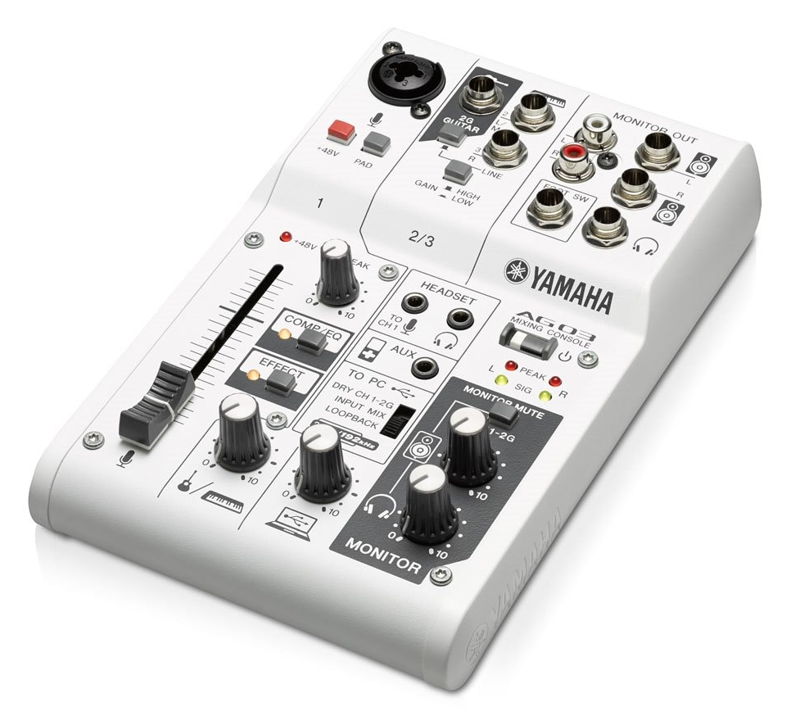
音声インターフェース
YAMAHA
AG03

Slide 64
KANDAO Meeting Pro

Slide 65
Meeting OWL

Slide 66
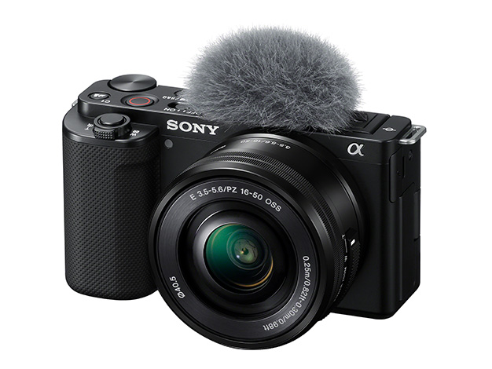
VLOGCAM
ZV-E10
レンズ付

Slide 67
ペンタブ・液タブ

